Slide 1
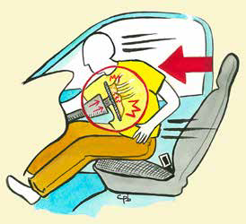
DR. YANCO OCAÑA .
UNACH
FISIOTERAPIA Fisiopatología

Slide 2
Orientación espacial.-

Slide 3
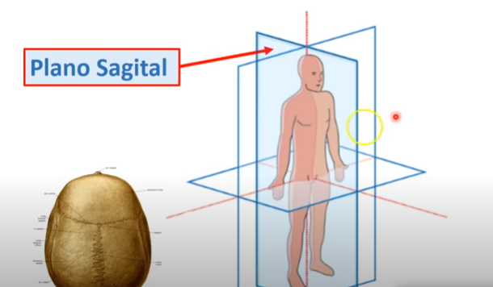

Slide 4
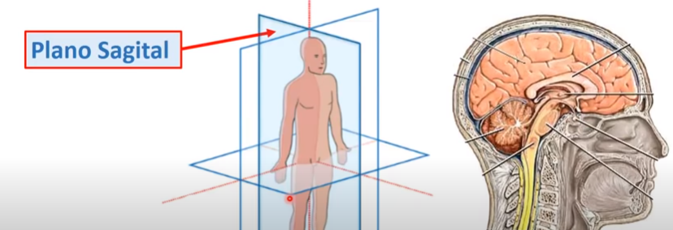
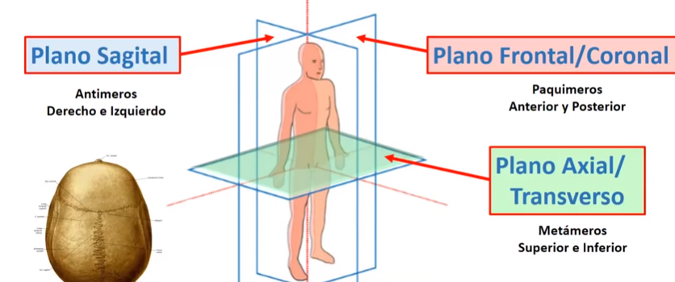
Planos.-

Slide 5
Corte frontal o coronal.-

Slide 6
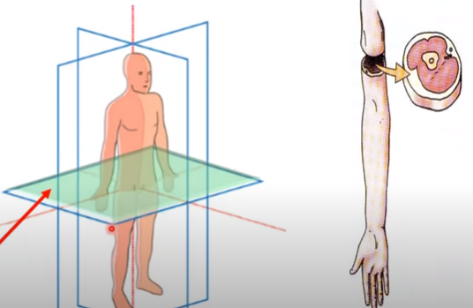
Transverso.-

Slide 7
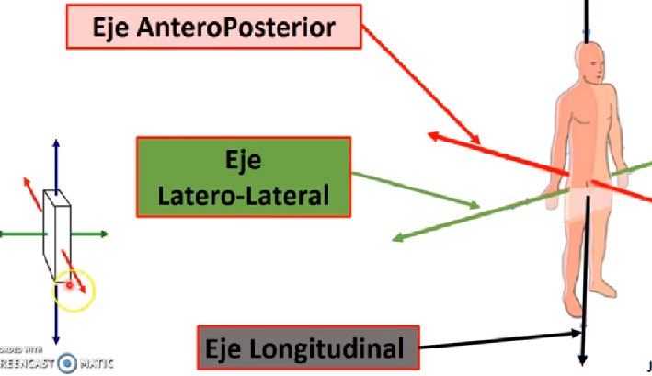
Ejes.-

Slide 10
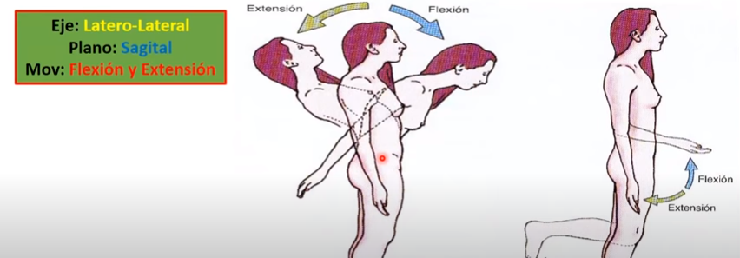
Movimientos.-

Slide 11
Movimientos.-

Slide 12
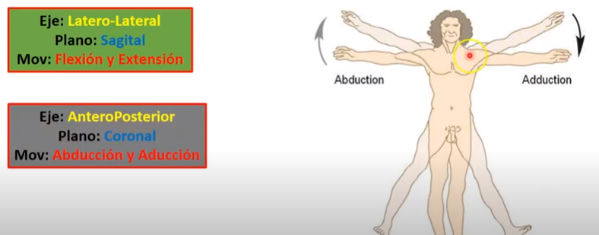
Movimientos.-

Slide 13
Completo.-

Slide 14
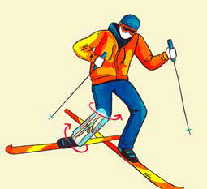
Mecanismos y energía en las Fracturas
Mecanismo y la energía involucrada.
DIRECTO.-La fuerza entra por la misma zona donde se produce la lesión.
INDIRECTO.- Lesión a distancia de la fuerza.

Slide 15
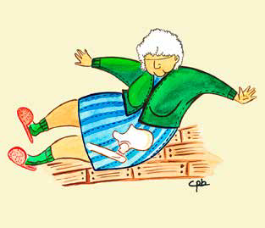
ENRGIÍA.-
F= m*v2
Implica la vellosidad y el peso de impacto del objeto. Según ATLS.
BAJA :
MEDIANA
ALTA ENERGIA mas de 6 metros de altura impacto vehicular a mas de 60 km / h

